Slide 1
等效光子近似(EPA)课题结题考核汇报
Weizsäcker–Williams 方法（等效光子近似）
汇报人：姜文浩 梁若愚 王致远
2026年6月12日

Slide 2
目录CONTENTS
01
物理背景与成立条件
研究背景、适应条件
02
理论推导
Weizsäcker–Williams 方法的完整推导路径
03
全截面计算
重离子对撞双μ子产生的过程的全截面计算
04
应用案例与检验
重离子对撞双μ子产生的实验验证
Notes:
本次汇报将分为四个部分。首先，我们将介绍课题的背景、目标以及成员分工。接着，成员B将详细展示EPA核心公式的理论推导过程。然后，成员C将分享利用重离子对撞实验数据对EPA进行检验的应用案例。最后，我们将对中期成果进行总结，并对后续研究工作进行展望。

Slide 3
01
物理背景与成立条件
Notes:
接下来，由成员B为大家详细介绍EPA核心公式的理论推导过程。这部分是我们研究的理论核心。

Slide 4
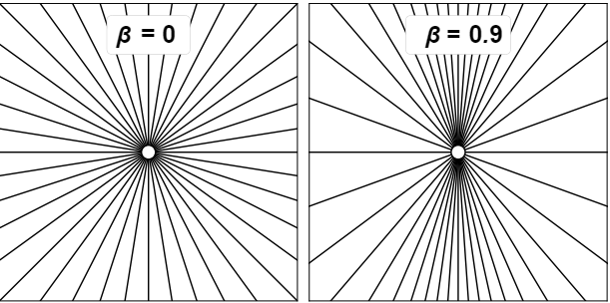
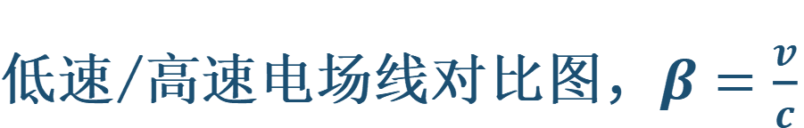
物理背景
等效光子近似
低速/高速电场线对比图$，β=\frac{v}{c}$
在高能物理中，直接计算复杂的QED过程极为困难。等效光子近似（EPA）是一种强大的简化工具，它将高速运动电荷的电磁场等效为一束“虚光子”流，极大地简化了深度非弹性散射、双轻子对产生等过程的计算。
该思想最早由费米提出，后经Weizsäcker和Williams 发展完善。
Notes:
首先我们来介绍课题的背景和目标。在高能物理领域，处理电磁相互作用时，直接计算非常复杂。等效光子近似，也就是EPA，提供了一种巧妙的简化方法。我们的研究目标就是要搞清楚三个问题：EPA为什么成立？它的核心公式是怎么来的？以及它在实际应用中到底好不好用？

Slide 5
成立条件
1. 光子虚度 Q² ≈ 0
EPA 把原子核的电磁场当作实光子束，要求虚光子的虚度很小。只有在小角度散射、动量转移很小时，虚光子才近似为真实光子，横向电磁场主导，EPA 近似成立。若Q²不可忽略（如大角度散射），需引入虚光子修正。
2. 超相对论极限
入射原子核接近光速运动，洛伦兹收缩显著，电场沿运动方向被强烈压缩、纵向分量被极大抑制，横向电场主导整个电磁场。电磁场分布呈薄片状，等效于沿运动方向传播的光子束，这是 EPA 的物理核心。
3. 碰撞参数截断
碰撞参数 b是场点到核运动轨迹的垂直距离。bmin取核半径，避免距离过近导致强相互作用介入；b max取相干长度，保证低频光子贡献合理。在此区间内，电磁相互作用纯粹、EPA 对数近似稳定。
Notes:
好的，我们来详细看一下成员A的工作。首先，我们从最基础的Liénard-Wiechert势出发，通过洛伦兹变换，直观地展示了高速运动电荷的电场是如何被压缩的。
基于此，我们总结了EPA成立的三大核心条件：光子虚度Q²近似为零、小角度散射，以及碰撞参数在合理范围内。此外，我们还深入探讨了一个有趣的现象——电场的高斯消去，解释了为什么在运动方向上电场会几乎消失。这些工作为后续的理论推导奠定了坚实的物理基础。

Slide 6
02
理论推导
Notes:
接下来，由成员B为大家详细介绍EPA核心公式的理论推导过程。这部分是我们研究的理论核心。

Slide 7
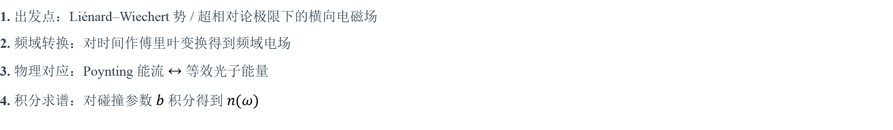
任务概述与核心思想
推导目标：
从匀速运动点电荷的经典电磁场出发，得到等效光子数分布公式
$$\boxed{n\left(ω\right)=\frac{α}{π}\frac{1}{ω}\ln{\frac{b_{max}}{b_{min}}}}$$
四步路线：
1. 出发点：Liénard–Wiechert 势 / 超相对论极限下的横向电磁场
2. 频域转换：对时间作傅里叶变换得到频域电场
3. 物理对应：Poynting 能流 $↔$ 等效光子能量
4. 积分求谱：对碰撞参数 $b$ 积分得到 $n(ω)$
核心思想：当 $v→c$ 时，运动电荷的电磁场被强烈 Lorentz 收缩，表现为与运动方向垂直的脉冲，等效于一束光子。
—— J.D. Jackson, Classical Electrodynamics, Chap. 15, Sec. 15.4; Krauss et al., Prog. Part. Nucl. Phys. 39 (1997) 503, Sec. 2.1
2 / 9

Slide 8
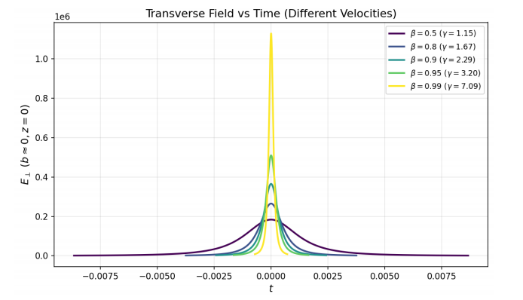
Step 1：超相对论极限下的横向场
物理图像：电荷 $q=Ze$ 以 $\vec{v}=v\hat{z}$ 匀速运动。在 $γ≫1$ 极限下，场几乎完全集中在垂直于 $\vec{v}$ 的横向平面内。
场的性质（Jackson, Sec. 15.4 / Krauss, Sec. 2.1）：
$$\left|\vec{E}\right|=\left|\vec{B}\right|, \vec{E}⊥\vec{B}, \vec{E}⊥\vec{v}, \vec{B}⊥\vec{v}$$
横向电场（柱坐标 $b,φ,z$）：
$$\vec{E_{⊥}}\left(\vec{r},t\right)≈−\frac{q}{2π}∇_{⊥}\left[\frac{1}{\sqrt{{\left(z−vt\right)}^{2}+b^{2}/γ^{2}}}\right]$$
• 场在 $z$ 方向被压缩为薄盘（Lorentz 收缩因子 $γ$）
• 可由 Liénard–Wiechert 势 或对 Coulomb 场作 Lorentz Boost 得到
—— J.D. Jackson, Classical Electrodynamics, Sec. 11.10 / 15.4
3 / 9

Slide 9
Step 2：傅里叶变换与频域电场
对横向电场作时间傅里叶变换：
$$\vec{E_{⊥}}\left(\vec{r},ω\right)=\int_{−∞}^{∞}{dt} e^{iωt} \vec{E_{⊥}}\left(\vec{r},t\right)$$
频域电场强度（Jackson, Eq. 15.52；Vidovic et al. Eq. 38）：
$${\left|\vec{E_{⊥}}\left(ω,b\right)\right|}^{2} ≈ \frac{q^{2}}{π^{2}}\frac{1}{b^{2}}{\left(\frac{ωb}{γv}\right)}^{2}K_{1}^{2}\left(\frac{ωb}{γv}\right)$$
低频近似（$ωb/(γv)≪1$）：
利用 $K_{1}(x)\overset{x→0}{→}1/x$，得到
$$\boxed{{\left|\vec{E_{⊥}}\left(ω,b\right)\right|}^{2} ≈ \frac{q^{2}}{π^{2}b^{2}}}$$
物理意义：在低频极限下，频域场强与频率无关，仅由电荷量和碰撞参数决定，这是后续对数谱的来源。
—— Jackson, Eq. 15.52; Vidovic et al., Phys. Rev. C 47 (1993) 2308, Eq. 38
4 / 9

Slide 10
Step 3：能流密度与等效光子数的关系
等效光子近似（EPA）的核心等式（Krauss et al., Eq. 2.12；Jackson, Eq. 15.53）：
$$\int_{−∞}^{∞}{dt\int{d^{2}}}x_{⊥} {\left|\vec{E_{⊥}}\left(\vec{r},t\right)\right|}^{2}=\int_{0}^{∞}{dω ℏω n(ω)}$$
利用 Parseval 定理，单位频率间隔的等效光子数：
$$n\left(ω\right)=\frac{1}{πω}\int{d^{2}}x_{⊥} {\left|\vec{E_{⊥}}\left(ω,\vec{x_{⊥}}\right)\right|}^{2}$$
写成碰撞参数积分形式：
$$n\left(ω\right)=\frac{1}{ℏω}\int_{b_{min}}^{b_{max}}{2πb} db \frac{dI\left(ω,b\right)}{dω d^{2}b}$$
其中 $\frac{dI}{dω d^{2}b}$ 为单位面积、单位频率间隔的辐射能量密度。
—— Krauss et al., Eq. 2.12; Jackson, Eq. 15.53
5 / 9

Slide 11
Step 4：对碰撞参数积分
代入低频极限下的能谱密度：
$$\frac{dI\left(ω,b\right)}{dω d^{2}b}=\frac{q^{2}}{π^{2}c b^{2}}$$
（另一极化分量在 $γ≫1$ 时被 $γ^{−2}$ 压制 —— Jackson, Sec. 15.4）
对 $b$ 积分：
$$\frac{dI}{dω}=\int_{b_{min}}^{b_{max}}{2πb} db \frac{q^{2}}{π^{2}c b^{2}}=\frac{2q^{2}}{πc}\ln{\frac{b_{max}}{b_{min}}}$$
得到等效光子数分布：
由 $dI=ℏω n(ω) dω$，且 $q=Ze$：
$$n\left(ω\right)=\frac{2α}{π}\frac{1}{ω}\ln{\frac{b_{max}}{b_{min}}}$$
—— Weizsäcker–Williams 标准结果（Krauss et al., Sec. 2.1）
6 / 9

Slide 12
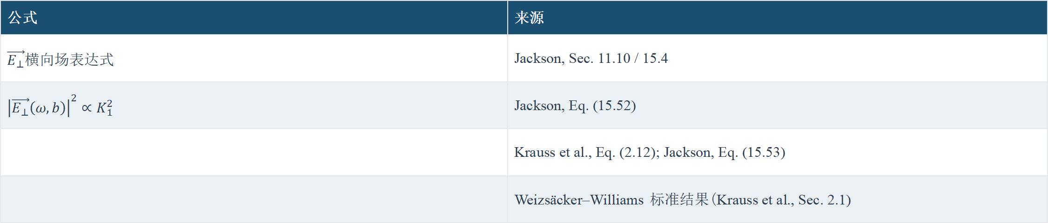
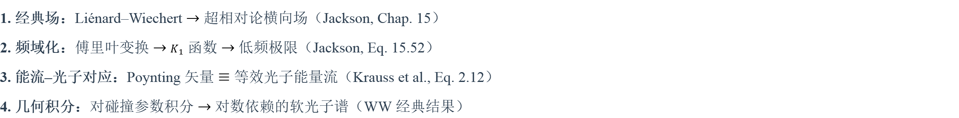
总结与文献映射
四步推导回顾
1. 经典场：Liénard–Wiechert $→$ 超相对论横向场（Jackson, Chap. 15）
2. 频域化：傅里叶变换 $→$ $K_{1}$ 函数 $→$ 低频极限（Jackson, Eq. 15.52）
3. 能流–光子对应：Poynting 矢量 $≡$ 等效光子能量流（Krauss et al., Eq. 2.12）
4. 几何积分：对碰撞参数积分 $→$ 对数依赖的软光子谱（WW 经典结果）
关键公式引用速查
公式 | 来源
$\vec{E_{⊥}}$横向场表达式 | Jackson, Sec. 11.10 / 15.4
$${\left|\vec{E_{⊥}}\left(ω,b\right)\right|}^{2}∝K_{1}^{2}$$ | Jackson, Eq. (15.52)
 | Krauss et al., Eq. (2.12); Jackson, Eq. (15.53)
 | Weizsäcker–Williams 标准结果(Krauss et al., Sec. 2.1)
$$n\left(ω\right)=1/πω\int{ {\left|\vec{ }E_{⊥}\right|}^{2}}d^{2}x_{⊥}$$
$$n\left(ω\right)=\frac{α}{πω}\ln{\frac{b_{max}}{b_{min}}}$$
8 / 9

Slide 13
03
全截面计算
Notes:
接下来，由成员B为大家详细介绍EPA核心公式的理论推导过程。这部分是我们研究的理论核心。

Slide 14
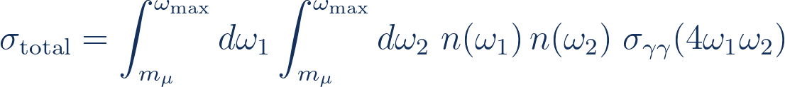
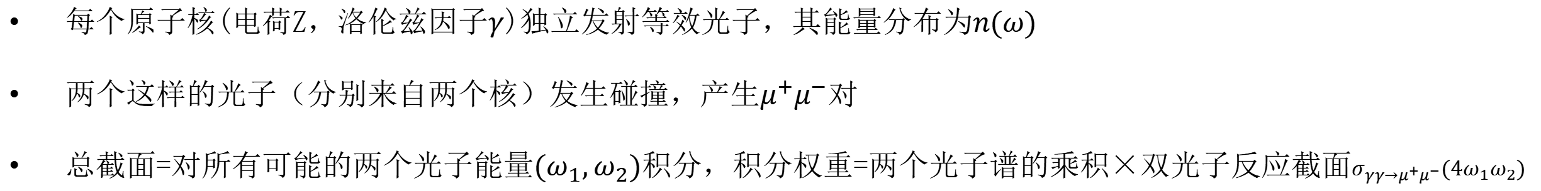
全截面计算
物理过程：
每个原子核(电荷Z，洛伦兹因子$γ$)独立发射等效光子，其能量分布为$n(ω)$
两个这样的光子（分别来自两个核）发生碰撞，产生$μ^{+}μ^{−}$对
总截面=对所有可能的两个光子能量$(ω_{1},ω_{2})$积分，积分权重=两个光子谱的乘积×双光子反应截面$σ_{γγ→μ^{+}μ^{−}}(4ω_{1}ω_{2})$
最终公式：
6 / 9

Slide 15
计算结果与对比
2360
差异的物理原因
点状核硬截断 b < R
993
完全禁止 b < R 区域的电磁作用，
低估了小碰撞参数的光子通量
真实形状因子更柔和
均匀带电球允许 b < R 处仍有部分
相干贡献，提供额外通量
EPA 对截断高度敏感
对数增强使结果对 b_min 选择敏感，
本工作
Krauss (1997)
故两模型相差约 2.4 倍属合理
点状核 + b_min=R
均匀带电球形状因子
单位：mb（同一 γγ→μ⁺μ⁻ 过程）
Notes:
这是最终结果和对比。我们这套点状核加 b_min = R 的方法，算出总截面约 993 mb；而 Krauss 1997 年那篇论文，用均匀带电球的形状因子，得到约 2360 mb，大约是我们的 2.4 倍。差异的物理原因有三点。第一，我们用的是硬截断，b 小于 R 的区域电磁作用被完全禁止，这低估了小碰撞参数处的光子通量。第二，真实的形状因子更柔和，均匀带电球允许 b 小于 R 处仍有部分相干贡献，提供了额外通量。第三，EPA 本身对截断高度敏感——那个对数增强让结果对 b_min 的选择很敏感，所以两个模型相差 2 倍多是完全合理的。

Slide 16
04
应用案例与检验
Notes:
接下来，由成员B为大家详细介绍EPA核心公式的理论推导过程。这部分是我们研究的理论核心。

Slide 17
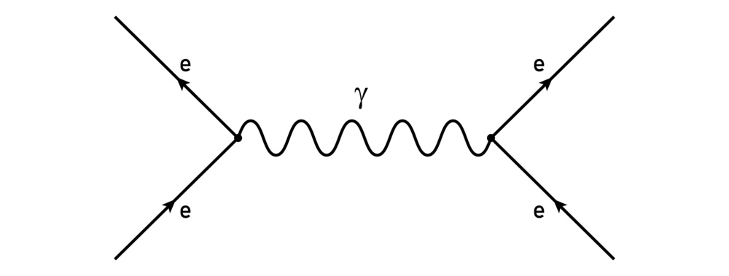
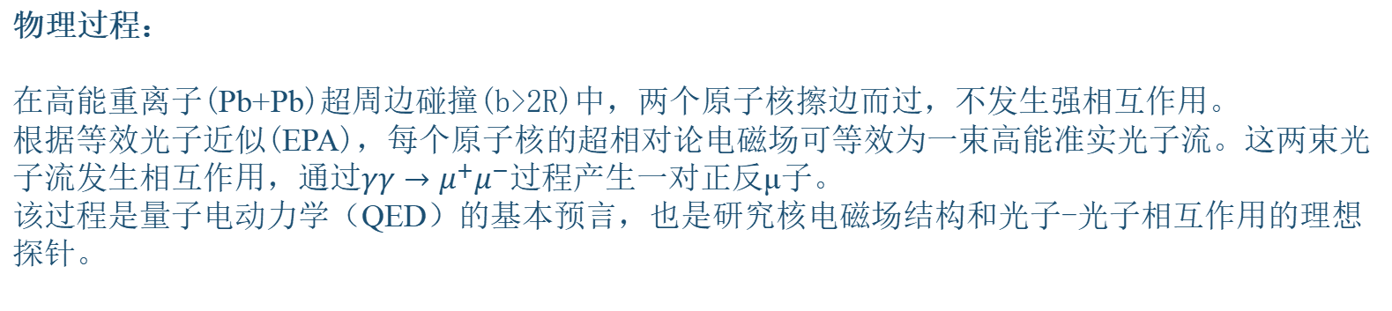
应用案例分析
案例来源： ATLAS 合作组 2021 年发表的超周边铅-铅碰撞实验（Phys. Rev. C 104, 024906, arXiv:2011.12211）
物理过程：
在高能重离子(Pb+Pb)超周边碰撞(b>2R)中，两个原子核擦边而过，不发生强相互作用。
根据等效光子近似(EPA)，每个原子核的超相对论电磁场可等效为一束高能准实光子流。这两束光子流发生相互作用，通过$γγ→μ^{+}μ^{−}$过程产生一对正反μ子。
该过程是量子电动力学（QED）的基本预言，也是研究核电磁场结构和光子-光子相互作用的理想探针。
8 / 9

Slide 18
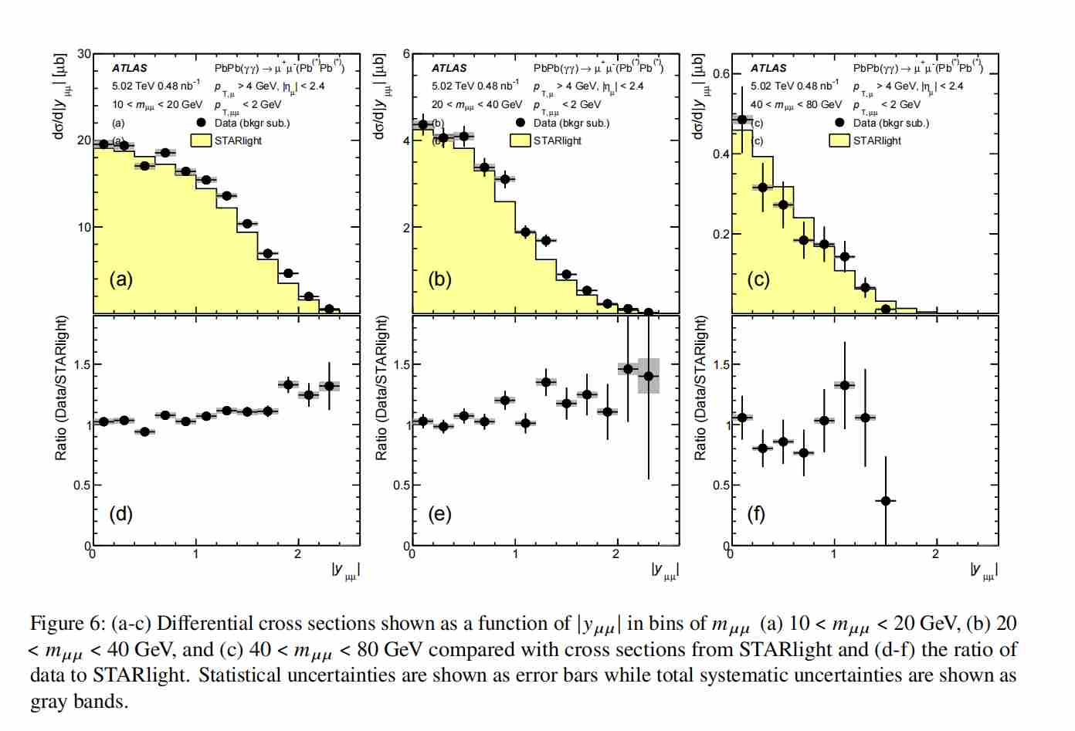
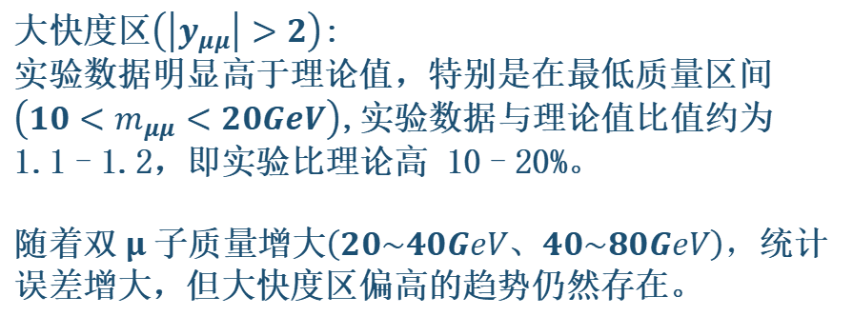
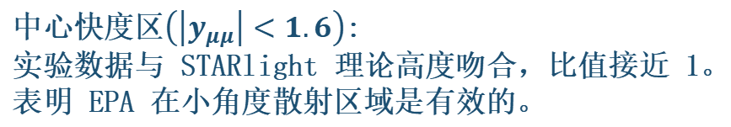
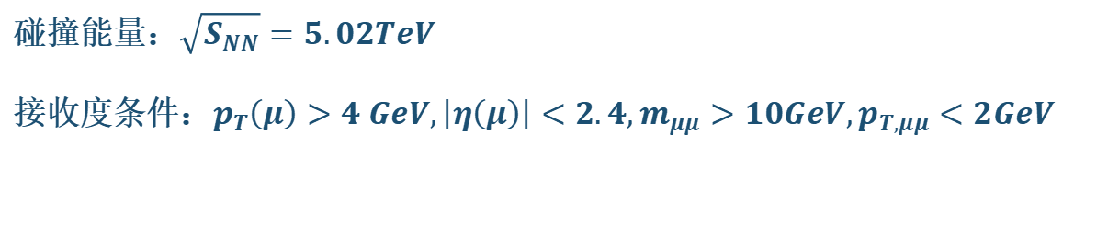
应用案例分析
中心快度区$\left(\left|y_{μμ}\right|<1.6\right)$:
实验数据与 STARlight 理论高度吻合，比值接近 1。表明 EPA 在小角度散射区域是有效的。
大快度区$\left(\left|y_{μμ}\right|>2\right)$:
实验数据明显高于理论值，特别是在最低质量区间$\left(10<m_{μμ}<20GeV\right)$,实验数据与理论值比值约为1.1–1.2，即实验比理论高 10–20%。
随着双$μ$子质量增大$\left(20\sim 40GeV、40\sim 80GeV\right)$，统计误差增大，但大快度区偏高的趋势仍然存在。
碰撞能量：$\sqrt{S_{NN}}=5.02TeV$
接收度条件：$p_{T}\left(μ\right)>4 GeV,\left|η\left(μ\right)\right|<2.4,m_{μμ}>10GeV,p_{T,μμ}<2GeV$
8 / 9

Slide 19


应用案例分析——偏差原因分析
中心快度区吻合的原因:
1.中心快度区对应小角度散射，此时光子虚度$Q^{2}$很小，近似为“准实”光子，EPA 的核心假设成立。
2.STARlight 正确包含了核形状因子、碰撞参数截断（b > 2R）等效应，因此能够准确描述该区域。
大快度区实验高于理论的根本原因:
1.光子虚度$Q^{2}≈0$假设失效
EPA假设：光子是“准实”的，虚度可忽略${(Q}^{2}≈0)$。
大快度区的真实情况：大快度对应大角度散射，光子虚度显著增大${(Q}^{2}≠0)$
后果：EPA 的因子化形式（将过程分解为光子发射与光子-靶散射）不再严格成立，导致理论截面系统性偏低。
2.光子横向动量$k_{⊥}≈0$假设失效
EPA假设：光子动量严格沿纵向，横向动量可忽略${(k}_{⊥}≈0)$，理由是高能极限下$k_{⊥}/k_{∥}∼1/γ≪1。$
大快度区的真实情况：大角度散射要求光子携带不可忽略的横向动量，以匹配末态粒子的出射方向。
后果：EPA 忽略了横向动量对相空间积分和光子通量的贡献，低估了高能光子的产生概率。
3.极化横向近似仍精确，但不充分
低质量区间$(10<m_{μμ}<20GeV)$覆盖了更宽的快度范围，大快度事件占比更高。
因此，EPA 近似失效的效应在该区间被放大；较高质量区间事件数少，统计误差大，但偏差趋势仍可辨识。
8 / 9

Slide 20
应用案例分析——偏差原因分析
中心快度区吻合的原因:
1.中心快度区对应小角度散射，此时光子虚度$Q^{2}$很小，近似为“准实”光子，EPA 的核心假设成立。
2.STARlight 正确包含了核形状因子、碰撞参数截断（b > 2R）等效应，因此能够准确描述该区域。
大快度区实验高于理论的根本原因:
1.光子虚度$Q^{2}≈0$假设失效
EPA假设：光子是“准实”的，虚度可忽略${(Q}^{2}≈0)$。
大快度区的真实情况：大快度对应大角度散射，光子虚度显著增大${(Q}^{2}≠0)$
后果：EPA 的因子化形式（将过程分解为光子发射与光子-靶散射）不再严格成立，导致理论截面系统性偏低。
2.光子横向动量$k_{⊥}≈0$假设失效
EPA假设：光子动量严格沿纵向，横向动量可忽略${(k}_{⊥}≈0)$，理由是高能极限下$k_{⊥}/k_{∥}∼1/γ≪1。$
大快度区的真实情况：大角度散射要求光子携带不可忽略的横向动量，以匹配末态粒子的出射方向。
后果：EPA 忽略了横向动量对相空间积分和光子通量的贡献，低估了高能光子的产生概率。
3.极化横向近似仍精确，但不充分
低质量区间$(10<m_{μμ}<20GeV)$覆盖了更宽的快度范围，大快度事件占比更高。
因此，EPA 近似失效的效应在该区间被放大；较高质量区间事件数少，统计误差大，但偏差趋势仍可辨识。
8 / 9

Slide 21
05
总结与感悟
Notes:
接下来，由成员B为大家详细介绍EPA核心公式的理论推导过程。这部分是我们研究的理论核心。

Slide 22
总结与感悟
了解了等效光子近似(EPA)这一方法的核心物理思想
进行了完整的理论推导与计算，体会到费米物理洞察后理论
的严密性
将EPA计算的理论值与实验结果进行了对比与分析，
感受到EPA的强大与局限
8 / 9

Slide 23
谢谢！
Questions?
9 / 9

Slide 24
点状核计算所用参数
物理量
取值
说明
精细结构常数 α
1/137.036
电磁耦合强度
核电荷数 Z
82
铅核 (Pb)
μ 子质量 m_μ
0.1057 GeV
末态轻子质量
洛伦兹因子 γ
2750
LHC 铅核束能量对应
核半径 R
7.1 fm
铅核半径
换算常数 ℏc
0.1973 GeV·fm
长度↔能量换算
下限 b_min
R = 7.1 fm
碰撞参数截断
上限 ω_max
≈ 76.4 GeV
= γ/(R/ℏc) 相干上限
下限 ω_min
m_μ
产生阈值
单位换算 1 GeV⁻²
0.389379 mb
自然单位 → 截面单位
全部采用自然单位制 ℏ = c = 1；铅核 + LHC 能区，对应超周边碰撞典型工况
Notes:
这一页列出点状核计算所用的全部参数，方便复现。精细结构常数 α = 1/137.036。核电荷数 Z = 82，对应铅核。μ 子质量 m_μ = 0.1057 GeV。洛伦兹因子 γ = 2750，对应 LHC 铅核束能量。核半径 R = 7.1 fm。换算常数 ℏc = 0.1973 GeV·fm，用来在长度和能量之间转换。碰撞参数下限 b_min = R = 7.1 fm。频率上限 ω_max 约 76.4 GeV，由 γ/(R/ℏc) 算出。频率下限 ω_min 取 m_μ，是产生阈值。最后单位换算 1 GeV⁻² = 0.389379 mb。全部采用自然单位制，对应铅核在 LHC 能区超周边碰撞的典型工况。

